Slide 1



TRƯỜNG TIỂU HỌC TRUNG LẬP HẠ
CHÀO MỪNG CÁC EM
ĐẾN VỚI TIẾT TẬP ĐỌC

Slide 2
CHỦ ĐIỂM
CỘNG ĐỒNG

Slide 3
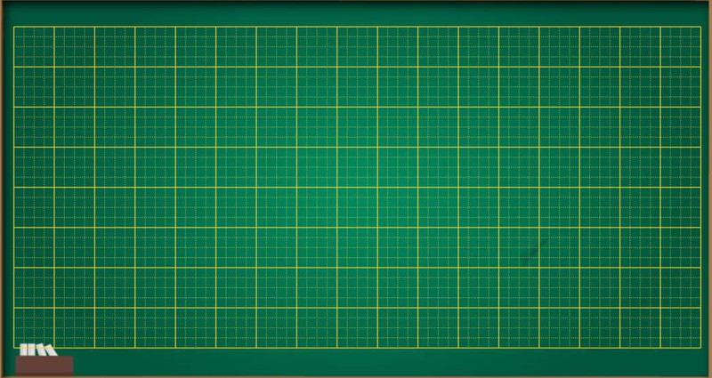
Thứ hai ngày 8 tháng 11 năm 2021
Tập đọc
Các em nhỏ và cụ già
Theo Xu-Khôm-Lin-Xki

Slide 4


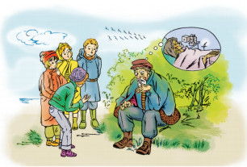

Tập đọc
Các em nhỏ và cụ già

Slide 5

Tập đọc
Tập đọc
Các em nhỏ và cụ già
Các em nhỏ và cụ già
1. Mặt trời đã lùi dần về chân núi phía tây. Đàn sếu đang sải cánh trên cao. Sau một cuộc dạo chơi, đám trẻ ra về. Tiếng nói cười ríu rít.
2. Bỗng các em dừng lại khi nhìn thấy một cụ già đang ngồi ở vệ cỏ ven đường. Trông cụ thật mệt mỏi, cặp mắt lộ rõ vẻ u sầu.
- Chuyện gì xảy ra với ông cụ thế nhỉ? –Một em trai hỏi.
Đám trẻ tiếp lời, bàn tán sôi nổi:
- Chắc là cụ bị ốm?
- Hay là cụ đánh mất cái gì?
- Chúng mình thử hỏi xem đi!

Slide 6
Tập đọc
Các em nhỏ và cụ già
3. Các em tới chỗ ông cụ, lễ phép hỏi:
- Thưa cụ, chúng cháu có thể giúp gì cụ không ạ?
Cụ già thở nặng nhọc, nhưng đôi mắt ánh lên những tia ấm áp.
- Cảm ơn các cháu. Nhưng các cháu không giúp ông được đâu.
4. Cụ ngừng lại, rồi nghẹn ngào nói tiếp:
- Ông đang rất buồn. Bà lão nhà ông nằm viện mấy tháng nay rồi. Bà ốm nặng lắm, khó mà qua khỏi. Ông ngồi đây chờ xe buýt để đến bệnh viện. Ông cảm ơn lòng tốt của các cháu. Dẫu các cháu không giúp gì được, nhưng ông cũng thấy lòng nhẹ hơn.
Đám trẻ lặng đi. Các em nhìn cụ già đầy thương cảm.
Một lát sau, xe buýt đến. giúp ông cụ lên xe rồi, các em còn đứng nhìn theo xe mãi mới ra về.
Theo XU-KHÔM-LIN-XKI

Slide 7


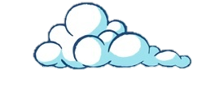

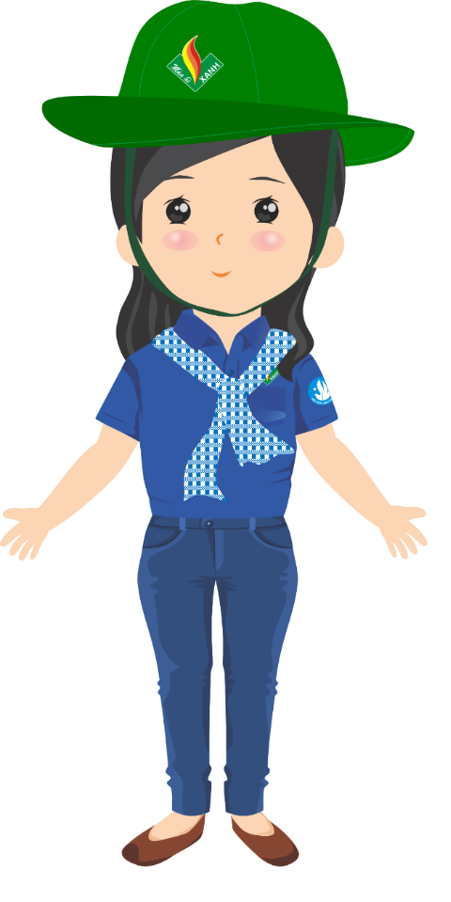

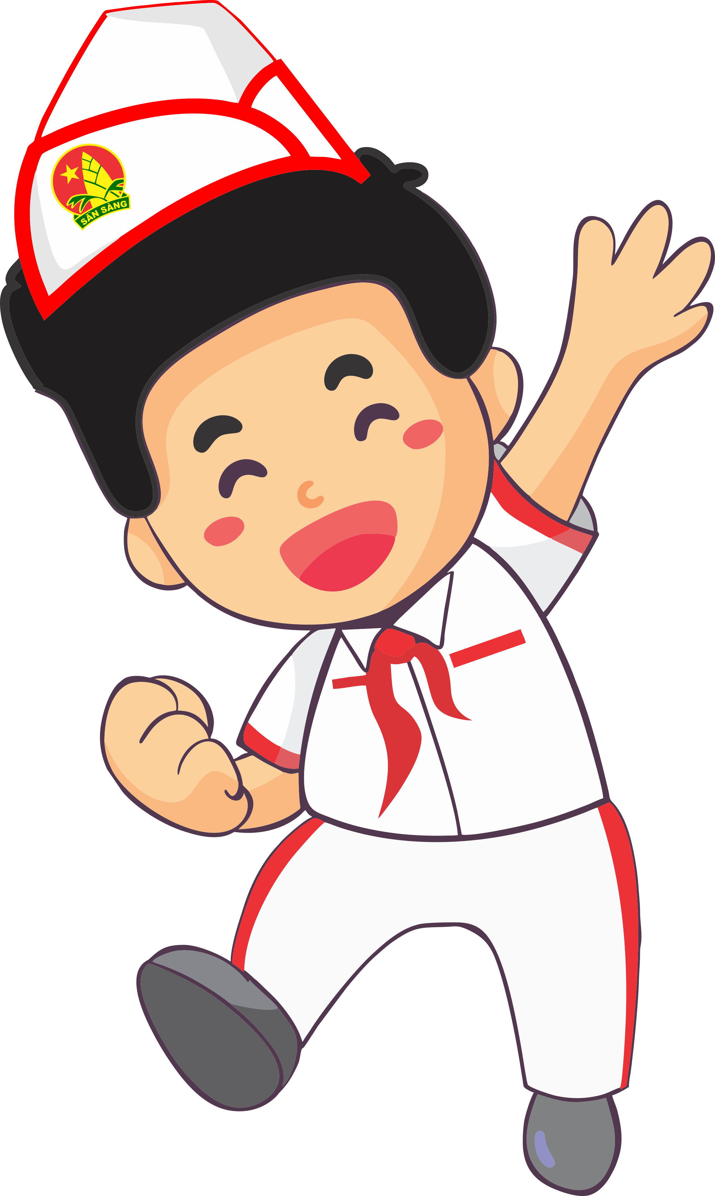

CHIA ĐOẠN
BÀI TẬP ĐỌC ĐƯỢC CHIA THÀNH MẤY ĐOẠN?

Slide 8
Đoạn 2
Bỗng...xem đi.
Đoạn 1
Đoạn 3
Từ đầu… đến cười ríu rít.
Các em tới... được đâu
Đoạn 4
Đoạn còn lại

Slide 9
Các em nhỏ và cụ già
Luyện đọc
Tìm hiểu bài
Tìm hiểu bài
ríu rít
sếu
sôi nổi
u sầu
nặng nhọc
nghẹn ngào
nghẹn ngào
lòng tốt
sải cánh

Slide 10

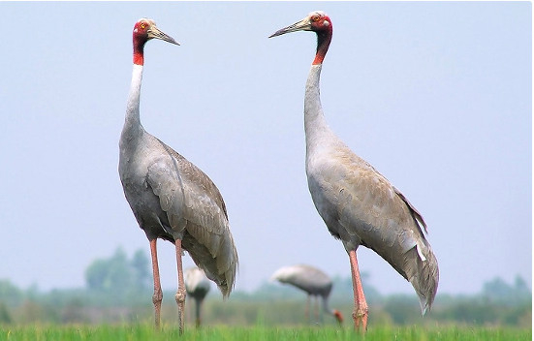
Giải nghĩa từ
sếu

Slide 11
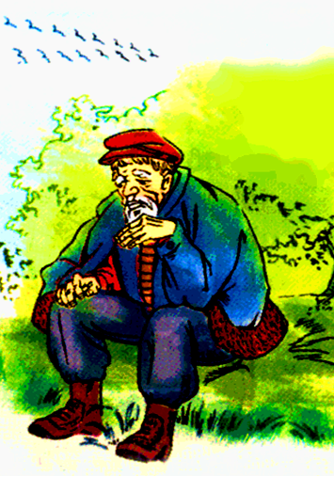
Giải nghĩa từ
u sầu

Slide 12
❖ Luyện đọc câu dài:
Ông ngồi đây chờ xe buýt để đến bệnh viện.

Slide 13
Tìm hiểu bài
1. Điều gì gặp trên đường khiến các bạn nhỏ phải dừng lại?
Trên đường về, các bạn nhỏ nhìn thấy một cụ già đang ngồi một mình ở ven đường, dáng vẻ cụ mệt mỏi và cặp mắt lộ rõ vẻ u sầu.

Slide 14
Tìm hiểu bài
2. Các bạn nhỏ quan tâm đến ông cụ như thế nào?
Các bạn nhỏ quan tâm đến cụ già nên đã băn khoăn và trao đổi với nhau về nguyên nhân nỗi buồn của cụ, các em đã đến hỏi xem có thể giúp gì cho cụ không.

Slide 15
Tìm hiểu bài
3. Ông cụ gặp chuyện gì buồn?
Bà lão nhà ông nằm bệnh viện mấy tháng nay, khó mà qua khỏi, ông đang chờ xe buýt để đến bệnh viện thăm bà.

Slide 16
Tìm hiểu bài
4. Vì sao trò chuyện với các bạn nhỏ, ông cụ thấy nhẹ lòng hơn?
Vì nỗi buồn của ông cụ đã được chia sẻ với các bạn nhỏ. Cụ cảm động trước sự quan tâm, an ủi của bọn trẻ, đó là những hành động, cử chỉ vô cùng ấm áp.

Slide 17
CÂU CHUYỆN MUỐN NÓI VỚI CHÚNG TA ĐIỀU GÌ?
Biết quan tâm, giúp đỡ và chia sẻ niềm vui, nỗi buồn với mọi người thì cuộc sống của mỗi người sẽ tươi đẹp hơn .

Slide 18

NỘI DUNG
MỌI NGƯỜI TRONG CỘNG ĐỒNG PHẢI BIẾT QUAN TÂM ĐẾN NHAU.

Slide 19
KỂ CHUYỆN
CÁC EM NHỎ VÀ CỤ GIÀ

Slide 20
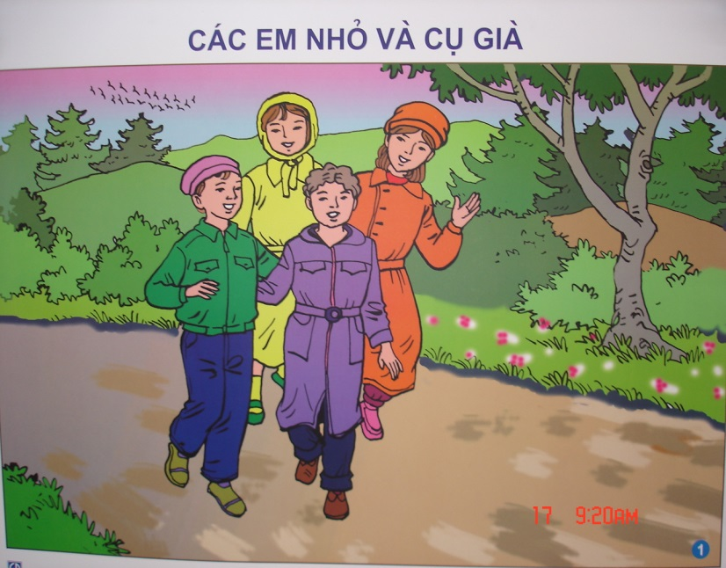
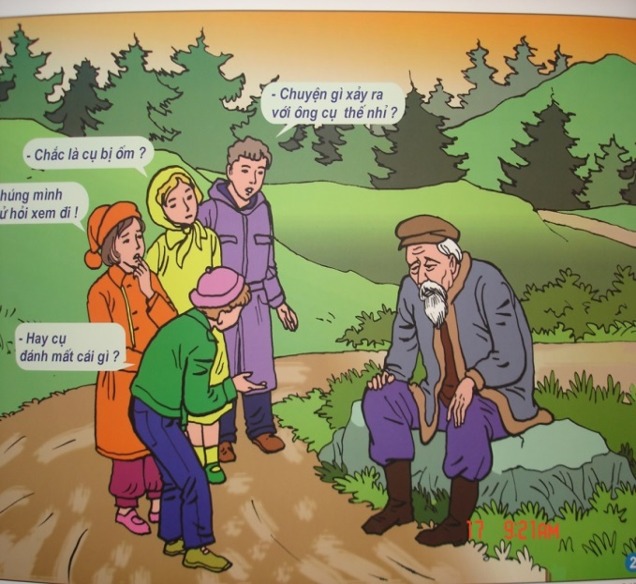
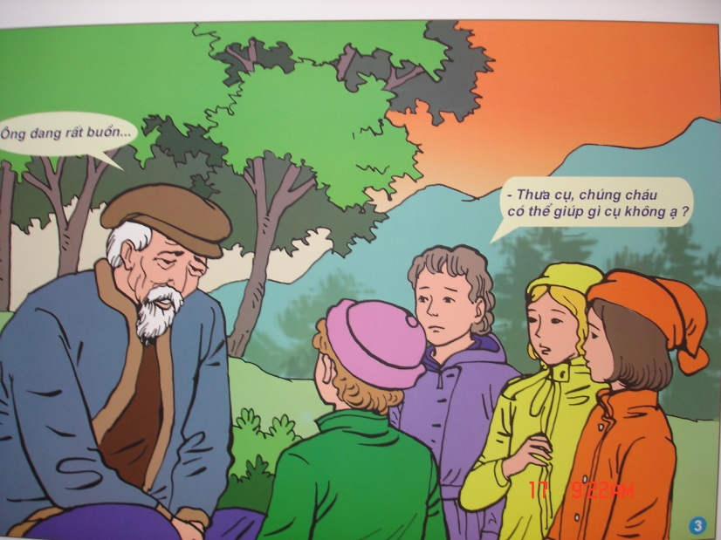
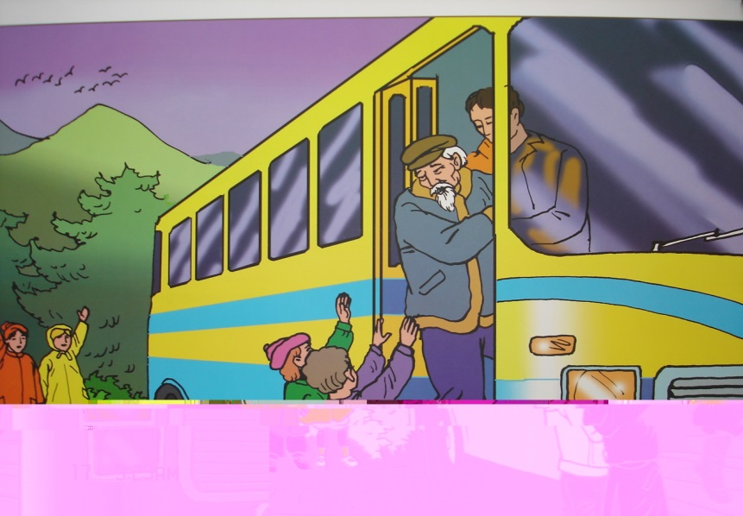
* Kể lại câu chuyện: Các em nhỏ và cụ già theo lời một bạn nhỏ.

Slide 21
1. Mặt trời đã lùi dần về chân núi phía tây. Đàn sếu đang sải cánh trên cao. Sau một cuộc dạo chơi, chúng tôi ra về trong tiếng nói cười ríu rít.

Slide 22

2. Bỗng chúng tôi dừng lại khi thấy một cụ già đang ngồi ở vệ cỏ ven đường. Trông cụ thật mệt mỏi, cặp mắt lộ rõ vẻ u sầu.
- Chuyện gì xảy ra với ông cụ thế nhỉ? Bạn tôi hỏi.
Chúng tôi tiếp lời, bàn tán sôi nổi:
- Chắc là cụ bị ốm ?
- Hay cụ đánh mất cái gì ?
- Chúng mình thử hỏi xem đi !

Slide 23
3. Chúng tôi tới chỗ ông cụ, lễ phép hỏi:
- Thưa cụ, chúng cháu có thể giúp gì cụ không ạ ?
Cụ già thở nặng nhọc, nhưng đôi mắt ánh lên những tia ấm áp:
- Cảm ơn các cháu. Nhưng các cháu không giúp ông được đâu.

Slide 24
4. Cụ ngừng lại, rồi nghẹn ngào nói tiếp:
- Ông đang rất buồn. Bà lão nhà ông nằm bệnh viện mấy tháng nay rồi. Bà ốm nặng lắm, khó mà qua khỏi. Ông ngồi đây chờ xe buýt để đến bệnh viện. Ông cảm ơn lòng tốt của các cháu. Dẫu các cháu không giúp gì được, nhưng ông cũng thấy lòng nhẹ hơn.

Slide 25
Chúng tôi lặng đi. Chúng tôi nhìn cụ già đầy thương cảm.
Một lát sau, xe buýt đến. Giúp ông cụ lên xe rồi, chúng tôi còn đứng nhìn theo mãi mới ra về.

Slide 26
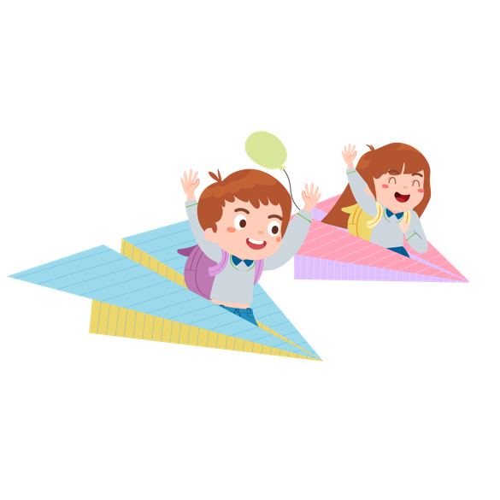


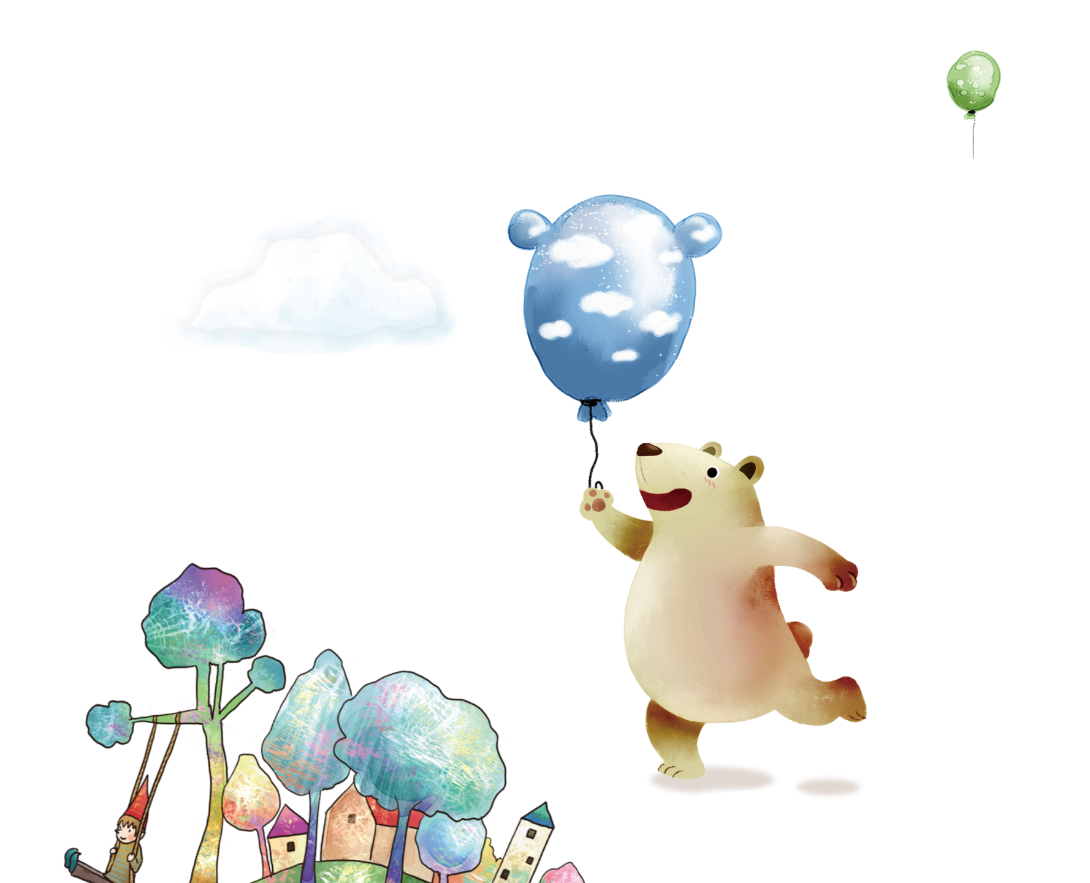

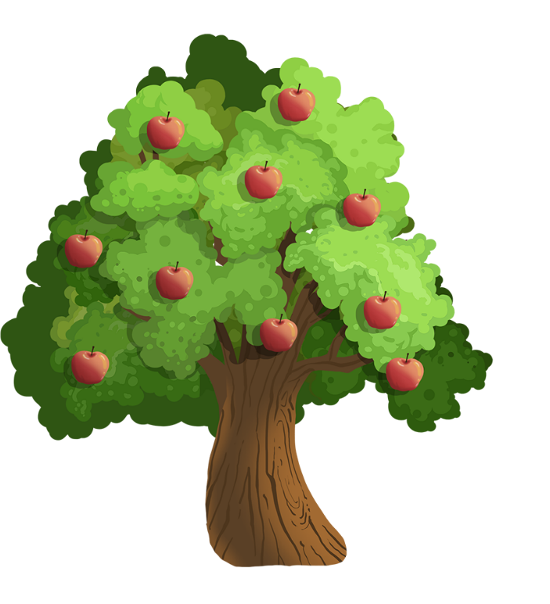

Chúc các em
học tốt
Chúc các em
học tốt

